Slide 1
Урок
изобразительного искусства
Витражи

Slide 2
vitrum – стекло (лат.)
ВИТРАЖ
произведение декоративного искусства изобразительного или орнаментального характера из цветного стекла,
рассчитанное на сквозное освещение .

Slide 3
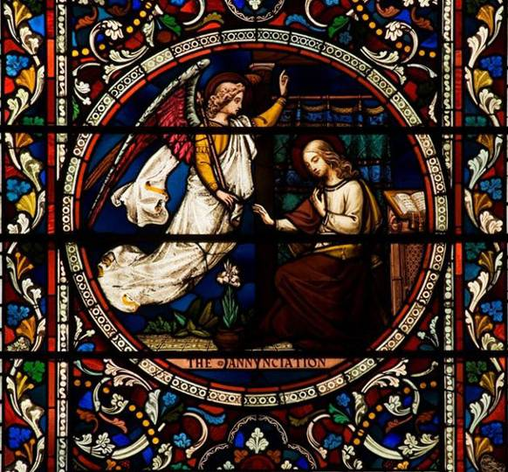
Разноцветный витраж заиграл, засиял…
Сложен нежной рукой за осколком осколок…
Из разбитых надежд мозаичным узором
Мастер живую картину по кусочкам собрал…

Slide 4
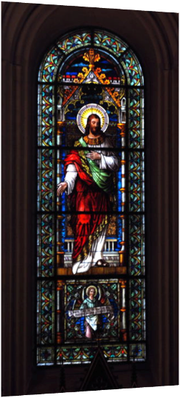
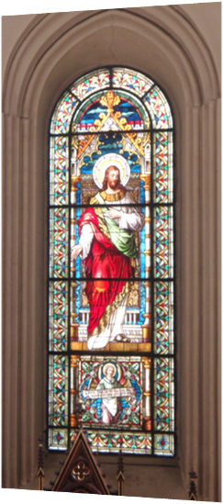
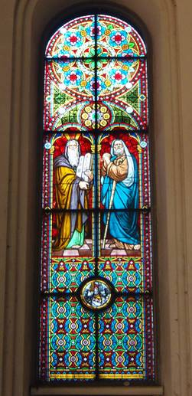
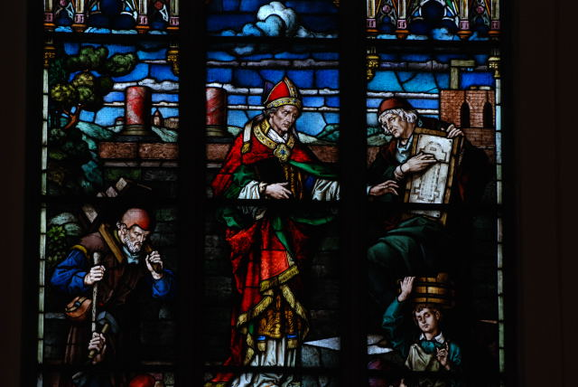
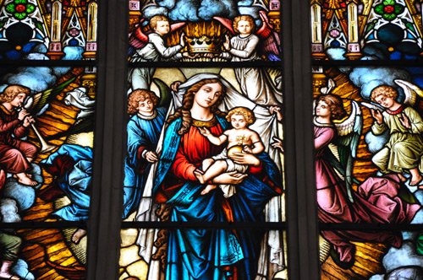
Д О М С К И Й С О Б О Р

Slide 5
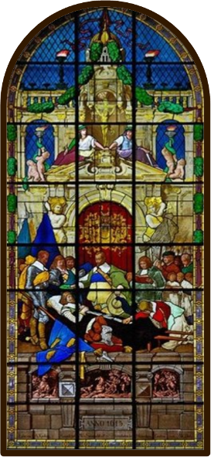
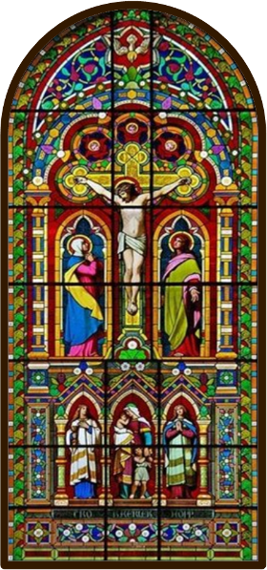
За узкими окнами солнце встаёт,
Дробясь на осколки в цветных витражах.
История не порастает быльём,
Стране и грядущему верно служа.

